Slide 1
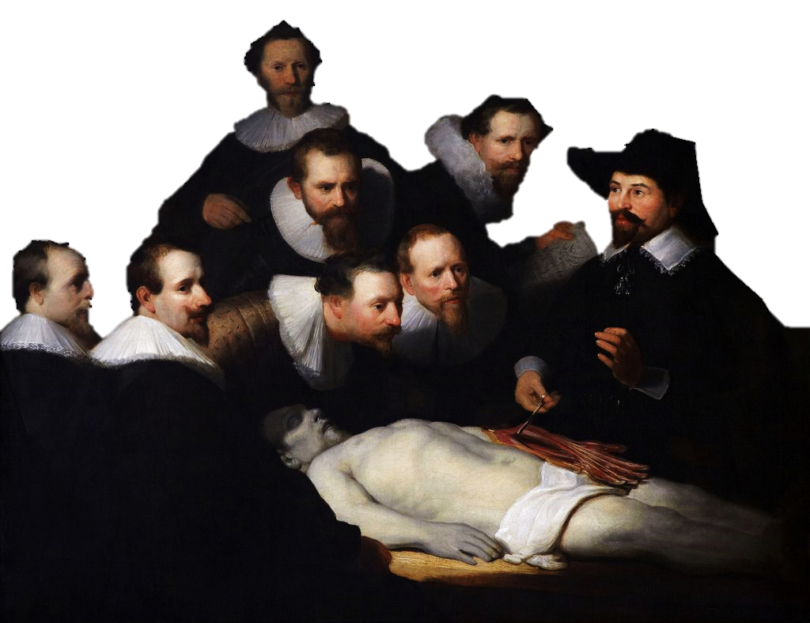

SAT ANATOMIJE:
RPM

Slide 2
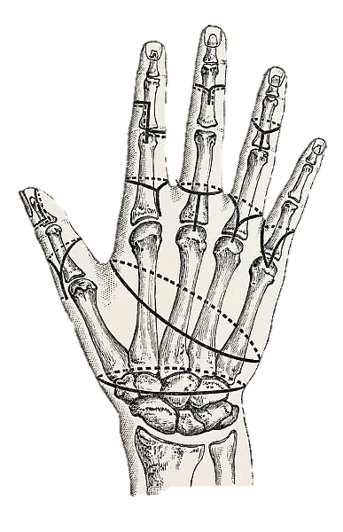
PITANJA SU DOBRODOŠLA !

Slide 3





Slide 4

RPM
[ɑːpiːˈɛm]
COMMERCE, FINANCE
abbreviation for Resale Price Maintenance
abbreviation for Resale Price Maintenance
utvrđivanje preprodajne cijene (engl. resale price maintenance – RPM; franc. prix de revente imposé; njem. Preisbindung zweiter Hand) ugovorna odredba kod vertikalnih sporazuma kojom prodavatelj obvezuje kupca da od njega kupljene proizvode prodaje po točno utvrđenoj cijeni, odnosno da ih ne smije prodavati ispod točno utvrđene minimalne ili iznad točno utvrđene maksimalne cijene.

Slide 5
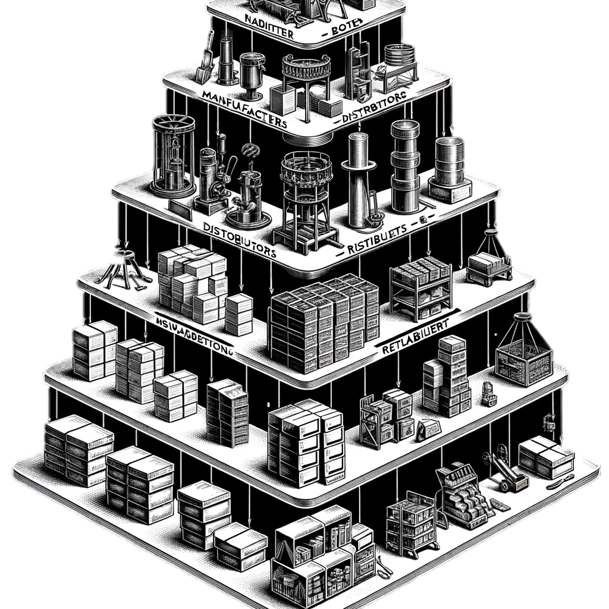
VERTIKALNO OGRANIČENJE
HARDCORE / BY OBJECT OGRANIČENJE
Održavanje preprodajnih cijena predstavlja teško ograničenje tržišnog natjecanja (hardcore), što znači da takvi sporazumi o fiksiranju cijena nisu obuhvaćeni VBER izuzećem. To NE znači da se radi o per se povredi. Može se dokazivati da RPM u određenom slučaju povećava učinkovitost u smislu članka 101. st. 3. TFEU.

Slide 6
PROIZVOĐAČ 1
PROIZVOĐAČ 2
PROIZVOĐAČ 3
9,99 EUR
DISTRIBUTER A
DISTRIBUTER B
DISTRIBUTER C
DISTRIBUTER D
10,20 EUR
10,28 EUR
10,25 EUR
10,15 EUR
10,18 EUR
10,05 EUR
10,30 EUR
10,22 EUR
10,20 EUR
POTROŠAČ

Slide 7
ograničavanje prava kupca da slobodno određuje prodajnu cijenu, što ne isključuje mogućnost da dobavljač odredi maksimalnu prodajnu cijenu ili preporuči prodajnu cijenu, pod uvjetom da nije riječ o fiksnim ili minimalnim prodajnim cijenama koje su posljedica pritiska ili poticaja bilo koje stranke;
Čl. 4. tč. (a) Uredba 2022/720 (VBER)

Slide 8

CIJENE
FIKSNE ILI MINIMALNE CIJENE
PREPORUČENE CIJENE
MAKSIMALNE CIJENE

Slide 9
FIKSNE
ILI MINIMALNE
Cijena Proizvoda u maloprodaji će iznositi 15,00 EUR uvećano za PDV.
Proizvođač će na kvartalnoj razini obavještavati Distributera o novom iznosu maloprodajne cijene.
U slučaju da se Distributer pridržava maloprodajne cijene iz Priloga 2 ovog Ugovora, odobrit će se dodatni rabat od 15%.
FIKSIRANJE
Maloprodajna cijena Proizvoda iznosi 9,99 EUR te neće biti snižena sve dok se konkurenti X i Y Distributera pridržavaju preporučene maloprodajne cijene.
MINIMUM
RASPON

Slide 10
FIKSNE
ILI MINIMALNE
Cijena Proizvoda u maloprodaji ne smije biti manja od 15,00 EUR.
Minimalna cijena Proizvoda u maloprodajni neće biti manja od veleprodajne cijene uvećane za 5%.
FIKSIRANJE
Kupac se obvezuje da u svojim promotivnim materijalima neće oglašavati cijene Proizvoda koje su niže od 15,00 EUR.
MINIMUM
RASPON

Slide 11
FIKSNE
ILI MINIMALNE
Cijena Proizvoda u maloprodaji će biti određena u rasponu od 15,00 do 30,00 EUR
Distributer može na veleprodajnu cijenu iz cjenika naplatiti maržu u rasponu od 15% do 20% .
FIKSIRANJE
Maloprodajna cijena neće biti manja od najniže niti viša od najviše maloprodajne cijene kod svakog od tri najveća konkurenta Distributera.
MINIMUM
RASPON

Slide 12
PREPORUČENE
CIJENE
Preporučene cijene su načelno dopuštene pod uvjetom da :
Predstavljaju jednostrano djelovanje dobavljača
Su neobvezujuće – bez pritiska (društvenog/gospodarskog) ili poticaja
Dobavljač ne daje kupcu dodatne strateško-komercijalne informacije
U slučaju prekoračenja praga tržišnog udjela (30%), potrebna je individualna ocjena svakog sporazuma. Pritom vrijedi, što je položaj proizvođača na tržištu snažniji, to je veći rizik da će kupci ujednačeno primjenjivati preporučenu razinu cijene.
OPĆENITO
PRIMJERI

Slide 13
PREPORUČENE
CIJENE
P: "Predlažemo neobvezujuću preporučenu maloprodajnu cijenu u iznosu od 14,99."
    D: "S obzirom na prvo listanje vašeg proizvoda, možemo li vas zamoliti da podijelite preporučenu maloprodajnu cijenu? "
    P: "Predlažemo neobvezujući MPC u iznosu od 14,99. Očekujemo vašu usklađenost!"
    P: "Predlažemo MPC u iznosu od 14,99. U slučaju usklađenosti, mi bismo odobrili plaćanje naknade za poslovno tehničku suradnju "
OPĆENITO
    Dobavljač gaziranih pića svaki mjesec ili kvartalno obavještava svoje distributere o svojim neobvezujućim preporučenim cijenama.
PRIMJERI

Slide 14
MAKSIMALNE
CIJENE
Pod uvjetom da se ne radi o prikrivenim minimalnim ili maksimalnim cijenama, maksimalne cijene su dopuštene.
    Distributer ima slobodu neograničeno sniziti cijene ispod maksimalne cijene
    Međutim, isto kao i kod preporučenih cijena, u slučaju da je tržišna pozicija ddistributera značajna, maksimalne cijene mogu imati koluzivni učinak.
OPĆENITO
PRIMJERI

Slide 15
MAKSIMALNE
CIJENE
    Za promotivnu kampanju koja uključuje tombolu, proizvođač je osigurao tri poklona kao prve nagrade. Zauzvrat, on zahtijeva maksimalnu promotivnu maloprodajnu cijenu koja ne smije biti veća od 1,89 eura, ali i minimalnu promotivnu cijenu koja ne smije biti manja od 1,85 eura. Distributer sudjeluje u kampanji i prihvaća ove uvjete.
    Proizvođač opskrbljuje distributera proizvodima za promotivnu kampanju koja uključuje pakiranja s 25% više sadržaja nego što je uobičajeno. To je istaknuto vidljivim tiskom na pakiranju ("Posebna ponuda veličine! 25% više!"). Proizvođač zahtijeva da trgovac tijekom trajanja promotivne kampanje zadrži prethodnu cijenu proizvoda. Proizvođač, međutim, zahtijeva da distributer nakon završetka promotivne kampanje poveća maloprodajnu cijenu normalnih pakiranja na minimalno 2,59 eura, jer će u protivnom prestati opskrbljivati distributera.
OPĆENITO
PRIMJERI

Slide 16

DODATNE
POSEBNE SITUACIJE

Slide 17
Internetske platforme – internetsko posredovanje Ako bi dobavljač usluga internetskog posredovanja nametnuo fiksnu ili minimalnu prodajnu cijenu transakcija u kojima posreduje, radilo bi se se o teškoj povredi / ograničenju tržišnog natjecanja.
Ugovor o ispunjenju – drop shipping Nametanje cijene od strane dobavljača poduzetniku koji ispunjava prethodno sklopljeni ugovor između dobavljača i potrošača ne predstavlja RPM. Osim ako potrošač ima pravo izbora i iskoristi to pravo.
Ugovor o zastupanju - agency Ako sporazum ne ispunjava uvjete da se kategorizira kao „agency” sukladno članku 101 TFEU, svaka obveza kojom se zastupnika sprječava ili ograničava da svoju naknadu dijeli s klijentom predstavlja tešku povredu.
Minimalno oglašavanje cijene Minimalnim oglašenim cijenama distributeru se načelno ne zabranjuje prodaja po cijeni nižoj od oglašene, one ga odvraćaju od određivanja nižih cijena jer mu ograničavaju mogućnost da klijente obavijesti o popustima.
Praćenje cijena i izvještavanje o cijenama – Monitoring Novi VBER izričito dopušta praćenje cijena i izvještavanje o cijenama, i to putem elektroničkih alata (algoritmi, softver za praćenje cijena) i "tradicionalnih" alata, pod uvjetom da nisu kombinirani s mjerama usmjerenim na fiksiranje cijene preprodaje.
DODATNE
POSEBNE SITUACIJE

Slide 18
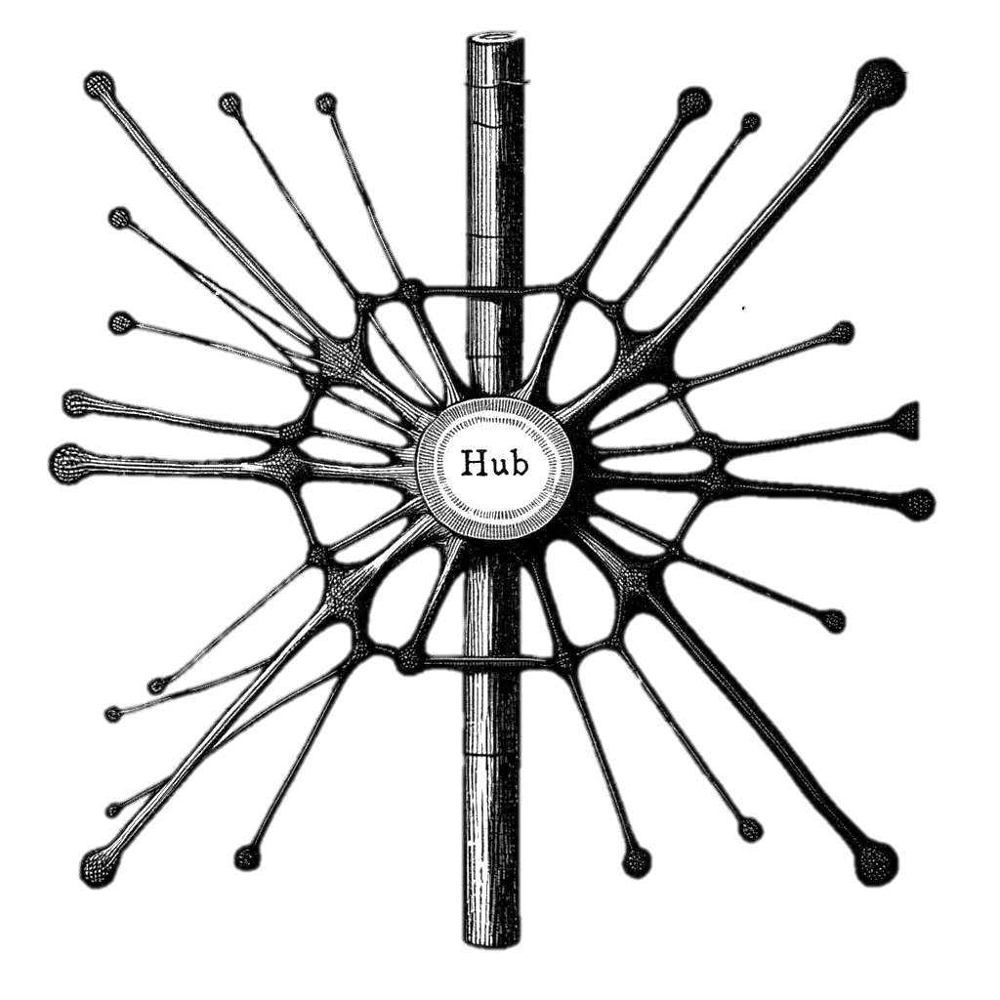
HUB AND SPOKE
HORIZONTALNO OGRANIČENJE
Praćenje cijena i izvještavanje o cijenama može dovesti do zaključka o postojanju tzv. „Hub-and-spoke cartel”. Vrsta horizontalnog sporazuma – kartela gdje konkurenti usklađuju svoje postupanje posredstvom zajedničkog dobavljača ili kupca.
Dobavljač
Retail 1
Retail 2
Retail 3

Slide 19
POVEĆANJE UČINKOVITOSTI
ČLANAK 101. ST. 3 TFEU
Uvođenje novog proizvoda Tijekom ograničenog razdoblja radi lakšeg uvođenja novog proizvoda može se smatrati protržišnim. | Kratkoročna kampanja Može biti potrebno za organizaciju koordinirane kratkoročne kampanje niskih cijena (od dva do šest tjedana). | Loss leader – početni gubitak Sprečavanje određenog distributera da prodaje ispod veleprodajne cijene nametanjem ciljane prodajne cijene. | Dodatne pretprodajne usluge Poticanje trgovaca na malo da pružaju dodatne pretprodajne usluge, naročito kod složenih proizvoda.

Slide 20

PRAKTIČNI PRIMJERI
AKO NEMA VOLONTERA - PROZIVAMO
Većina primjera su konstruirani isključivo za potrebe ove prezentacije i diskusije. Međutim, također smo ubacili i nekoliko stvarnih primjera na koje su drugi odvjetnički uredi naišli tijekom dugogodišnje prakse u pravu tržišnog natjecanja, osobito prilikom provođenja mock dawn raidova.

Slide 21
PREPORUKA
MALOPRODAJNE CIJENE (MPC)
Distributer X je zabilježio obrazloženja proizvođača, ali nije izrazio svoje konačno mišljenje o takvoj cjenovnoj politici.
Nakon provedenih internih konzultacija distributer X je odlučio usvojiti preporučenu MPC proizvoda.
👍🏼
Tijekom godišnjeg razgovora proizvođač ističe da je preporučena MPC proizvoda 9,99, i napominje da je takva cijena rezultat internog istraživanja tržišta, razgovora s kupcima i procjene osjetljivosti cijena koje su obuhvaćale i cijene konkurentskih proizvoda u maloprodaji.
Distributer X je zabilježio obrazloženja proizvođača.
Nakon provedenih internih konzultacija proizvođač X obavještava distributera da će usvojiti preporučenu MPC proizvoda.
👎🏻

Slide 22
Proizvođač je maloprodajnim trgovcima jasno dao do znanja da će im obustaviti opskrbu proizvodom ako će MPC odrediti ispod iznosa nove preporučene MPC. Distributer X prihvaća uputu dobavljača i povisuje MPC.
PREPORUKA
MALOPRODAJNE CIJENE (MPC)
👎🏻
Proizvođač želi osigurati porast MPC njegovog proizvoda jer na taj način za proizvod može zahtijevati veću nabavnu cijenu.
Stoga je proizvođač distributeru X i ostalim distributerima prezentirao novu povišenu preporučenu MPC proizvoda koja bi sa sljedećim kvartalom trebala postići željeni učinak.
Tijekom razgovora proizvođač nije prijetio obustavom opskrbe proizvoda, ali je distributeru X natuknuo da će njegova dva najveća konkurenta povisiti MPC proizvoda u skladu s preporučenom MPC.
Distributer X izjavljuje da će se prilagoditi promjenama na tržištu
👎🏻
Nakon nekoliko mjeseci, distributer X informira proizvođača da se njihov konkurent ne pridržava preporučene MPC proizvoda i traži informaciju o tome što proizvođač planira poduzeti po tom pitanju.
👎🏻

Slide 23
Sljedeće godine distributer X odbija proizvođačev zahtjev za povišenjem nabavne cijene proizvoda još pri tome napominjući da je zbog trenutne MPC marža premala.
Izjavljuje da će pristati na veću nabavnu cijenu ako od proizvođeča zauzvrat dobije određene ekonomske ustupke.
GARANCIJA CIJENA
👎🏻
Distributer X je nakon kratkog vremena prisiljen sniziti MPC proizvoda.
👎🏻
Proizvođač je objavio povišenu preporučenu MPC proizvoda.
Distributer X je implementirao takvu MPC proizvoda, ali njegov najveći konkurent Y nije.
Distributer X je obavijestio proizvođača da se Y ne pridržava preporučene MPC proizvoda.
Distributer X je svjestan da će proizvođač izvršiti pritisak na Y
👎🏻
Proizvođač je obećao da će ispitati zašto Y nije implementirao preporučenu MPC proizvoda.
Primarni cilj proizvođača je upravljanje cijenom i želi eliminirati svaku prijetnju cjenovnoj politici kojoj i proizvođači i distributeri zajednički teže.
👎🏻

Slide 24
RAZMJENA PODATAKA
Razmjena podataka o MPC proizvoda nije sama po sebi zabranjena, ali nosi određenu razinu rizika
Distributer X svaka tri mjeseca informira proizvođača o prodajnoj statistici u pogledu njegova proizvoda u pretprošlom kvartalu.
Zauzvrat proizvođač Distributeru X isplaćuje fiksnu naknadu (koja pritom nije uvjetovana činjenicom da je distributer usklađen s preporučenom MPC)
Proizvođač se obvezao da podatke dobivene od Distributera X neće ustupiti drugim distributerima.
👎🏻

Slide 25
RAZMJENA PODATAKA
Međutim, zabranjeno je takve podatke koristiti za usklađivanje cjenovnih politika (i u horizontalnom i u vertikalnom odnosu)!
Nakon posljednjeg izvještaja proizvođač je pitao distributera X zašto je MPC proizvoda spustio ispod preporučene i napominje da bi distributer X zbog usklađenosti s drugim distributerima trebao osigurati da se to više ne ponavlja.
Distributer X svaki tjedan informira proizvođača o prodajnoj statistici u pogledu njegova proizvoda, a proizvođač se obvezao da podatke dobivene od Distributera X neće ustupiti drugim distributerima.
Iz sljedećeg izvještaja je vidljivo da je Distributer X svoju MPC proizvoda prilagodio preporukama proizvođača.
.
👎🏻

Slide 26
RAZMJENA PODATAKA
Nakon pregovora s Proizvođačem X, Distributer Y uzima ponuđeni cjenik Proizvođača X te organizira sastanak s Proizvođačem Z. Na sastanku Distributer Y predočuje cjenik Proizvođaču Z i pita ga može li mu odobriti bolje cijene od onih koje je ponudio Proizvođač X. Proizvođač Z pristaje ponuditi povoljnije cijene

Slide 27
DOPUŠTENA KOMUNIKACIJA?
[Proizvođač javlja]… Implementacija novih maloprodajnih cijena na tržištu je finalizirana, a o čemu smo vas odmah pismeno obavještavali putem traženog monitoringa: Distributer X je prošli tjedan implementirao nove cijene na čitavoj kategoriji proizvoda, na vama je red…
[Proizvođač vas obavještava] gledao sam i usporedbu sa 0.5 litre soka naše konkurencije, u istom periodu od 01.11. do danas. Oni imaju pad jer je očito 1,99 prevelika cijena i zato mislim da treba ovaj naš proizvod imati distancu, pametno mu dignite cijenu; tako da vidite da kad bude primjena novih cijena, da ide tada i pomicanje sa 0,99 na 1,99...ne bih išao prije jer će sigurno zabilježiti pad realizacije…
[Proizvođač informira] s obzirom da su svi kupci primijenili novi cjenik i korigirali MPC (neki artikli su kod nekih kupaca na akcijama pa su do kraja akcija niže cijene), molim te da nam javiš kada ćete primijeniti cjenik kako ne bi bilo razlika u fakturama… s primjenom novog cjenika možemo odmah primijeniti i dodatne akcijske uvjete za artikle u tabeli s tim da najniža cijena za spomenuti proizvod bude 8,49…
[Proizvođač vam savjetuje] nijednom kupcu ne dajemo rabate po nalogu Uprave radi niske bruto marže, ono što ćemo mi napraviti jest da ćemo pokušati dignuti cijene kod konkurencije tijekom ovog tjedna, ako ne uspijemo dogovorimo nešto naknadno…
[Proizvođač, vam javlja] šaljem ti prijedlog akcijske maloprodajne kalkulacije. Skinuo sam cijenu do kraja. Jedva pokrivam trošak prijevoza. Idemo na MPC 5,99. Ok?…
[Proizvođač vam stavlja na znanje]… katalog je planiran u periodu od 21. lipnja -28. lipnja 2018. (MPC 22,99). Nakon kataloga od 01.07. podignite cijenu proizvoda, a ja ću i dalje odobravati akcijski rabat od 10% ( RUC je vaš) 24,99…

Slide 28

COMPLIANCE UPUTE
NE DOGOVARAJTE SE OKO CIJENA
Poznavanje pravila je početak, ali znanje brzo izblijedi ili se stvaraju „kreativne” iznimke. Uspostaviti dobar i uravnotežen compliance sustav nije lako. Kako osigurati da prodaja i nabava brzo i nesmetano posluju, a da pritom ne čine povrede tržišnog natjecanja?

Slide 29
COMPLIANCE UPUTE
Tipizacija ugovora
Edukacija novih zaposlenike, posebno u sektoru prodaje/nabave
Periodične edukacije kao podsjetnik i jasne procedure postupanja
Pregled analize izvješća agencija koje prikupljaju informacije o cijenama na tržištu i način na koji se ista koriste u prodajnim politikama društva
Osnažiti ulogu in-house legala zaduženog za pitanja tržišnog natjecanja
Periodična „foreznička” analiza dokumentacije i korespondencije
OPĆENITO

Slide 30
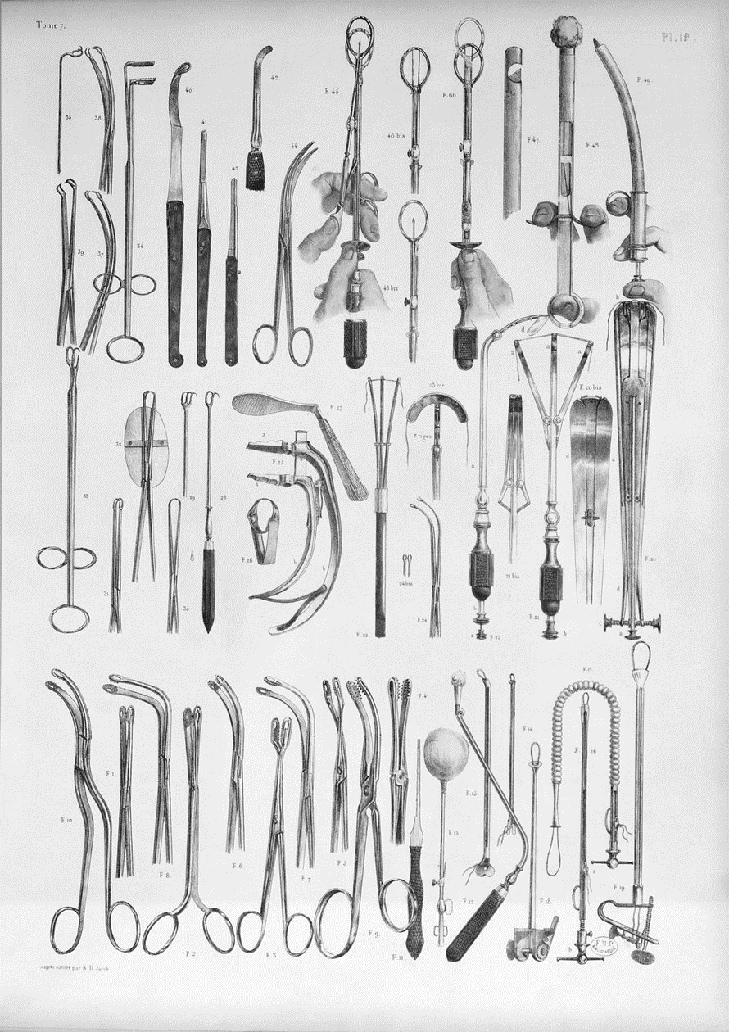
DETEKCIJA I ALATI
FOREZNIČKA ANALIZA

Slide 31
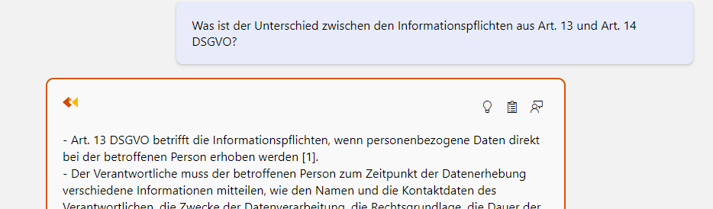



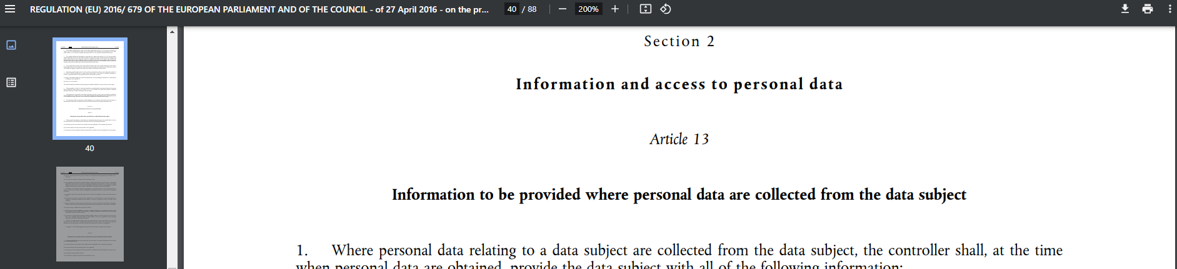
PwC Guru – AI Assistant for law firms
Chat with your data
Get the facts quickly by asking AI questions about your data set!
Upload a large textual dataset - laws, decisions, directives, internal procedures, financial reports or others
Chat with your data – ask natural questions
Based on the GPT language model
What is the difference between the information obligations under Art. 13 and Art. 14 GDPR?
Art. 13 GDPR concerns the information obligations when personal data are collected directly from the data subject (1). The controller must provide the data subject with various information at the time of data collection, such as the name and contact details of the controller, the purposes of the data processing, the legal basis, the duration of the
Advantages: Data security comes first!
Secluded environment only for your data
Your data will not be used for training of the overall model
No hallucinations – answers are based purely on your data, with references to key paragraphs
Works selectively on a data set you choose – project files, list of regulations, directives or decisions, collections of laws
Summarize topics
Identify relevant paragraphs in relevant documents
Find differences
Search for similar cases
Draft documents
Multiple languages

Slide 32
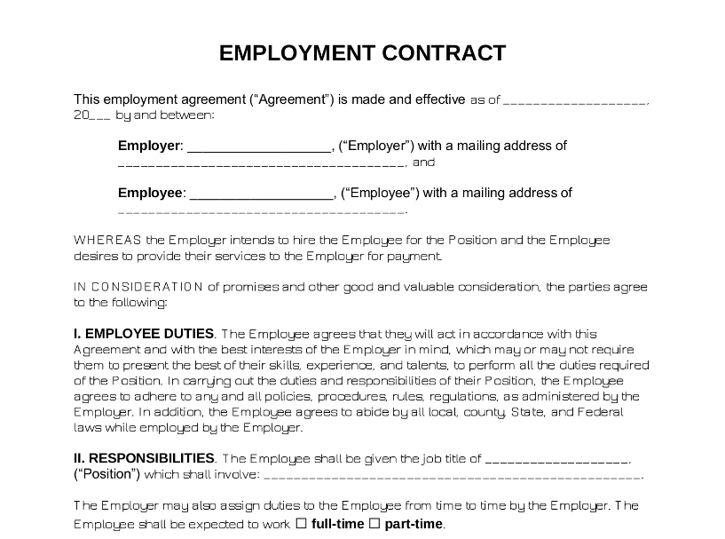
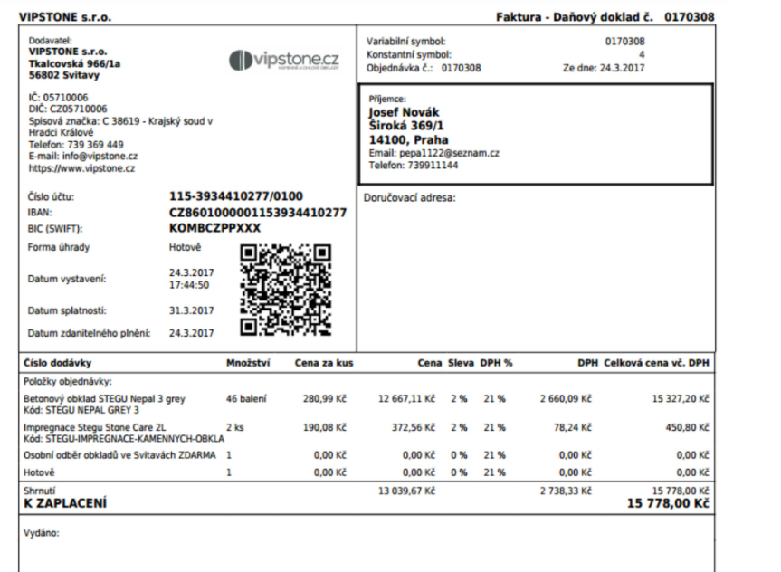
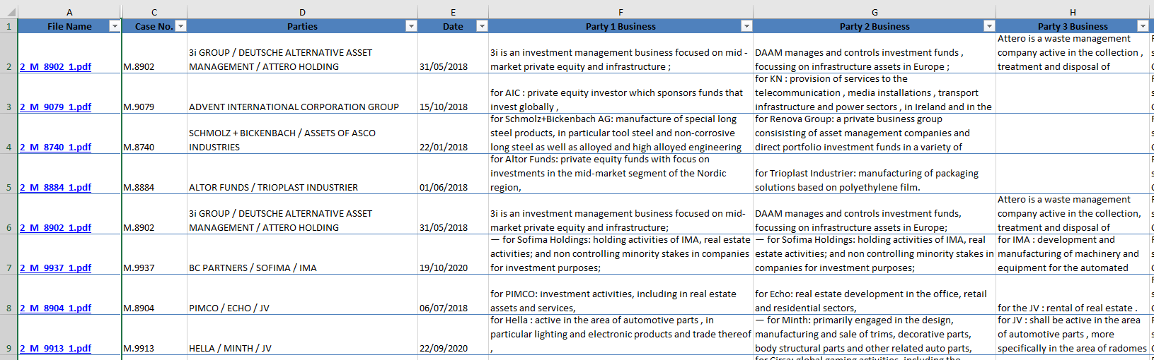
PwC Document Insights - Extract and analyze data automatically from hundreds of contracts or other documents
Get key insights from hundreds or thousands of documents
1
2
3
4
Highlight what you want to capture (Date, Case number, Parties…).
Repeat on 10-20 documents to train the AI
Contract analytics
Anomaly detection
Invoices, and bills
You decide what you want find in documents– no predefined categories.
Identify wording versions /types of key contract clauses, like penalty clause, termination clause, etc
Find key parameters in the contracts and analyze the most common, exceptional or missing
Extract key data, like supplier names, or amounts paid, from large volumes of invoices, bills etc
The Machine Learning algorithms will read the remaining hundreds or thousands documents and extract info for you, and convert it to Excel file
Extracted info is converted into Excel for further analysis

Slide 33

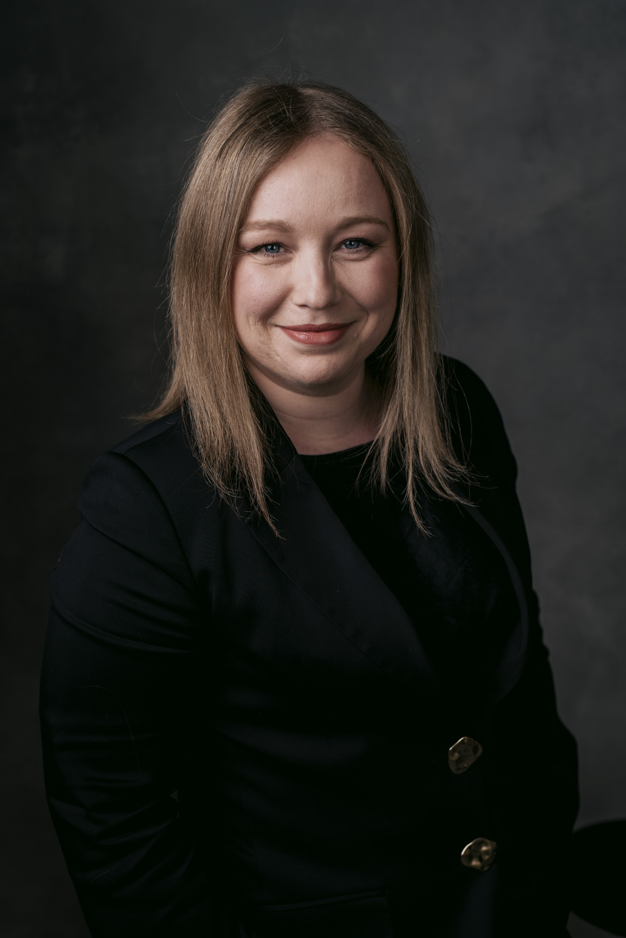
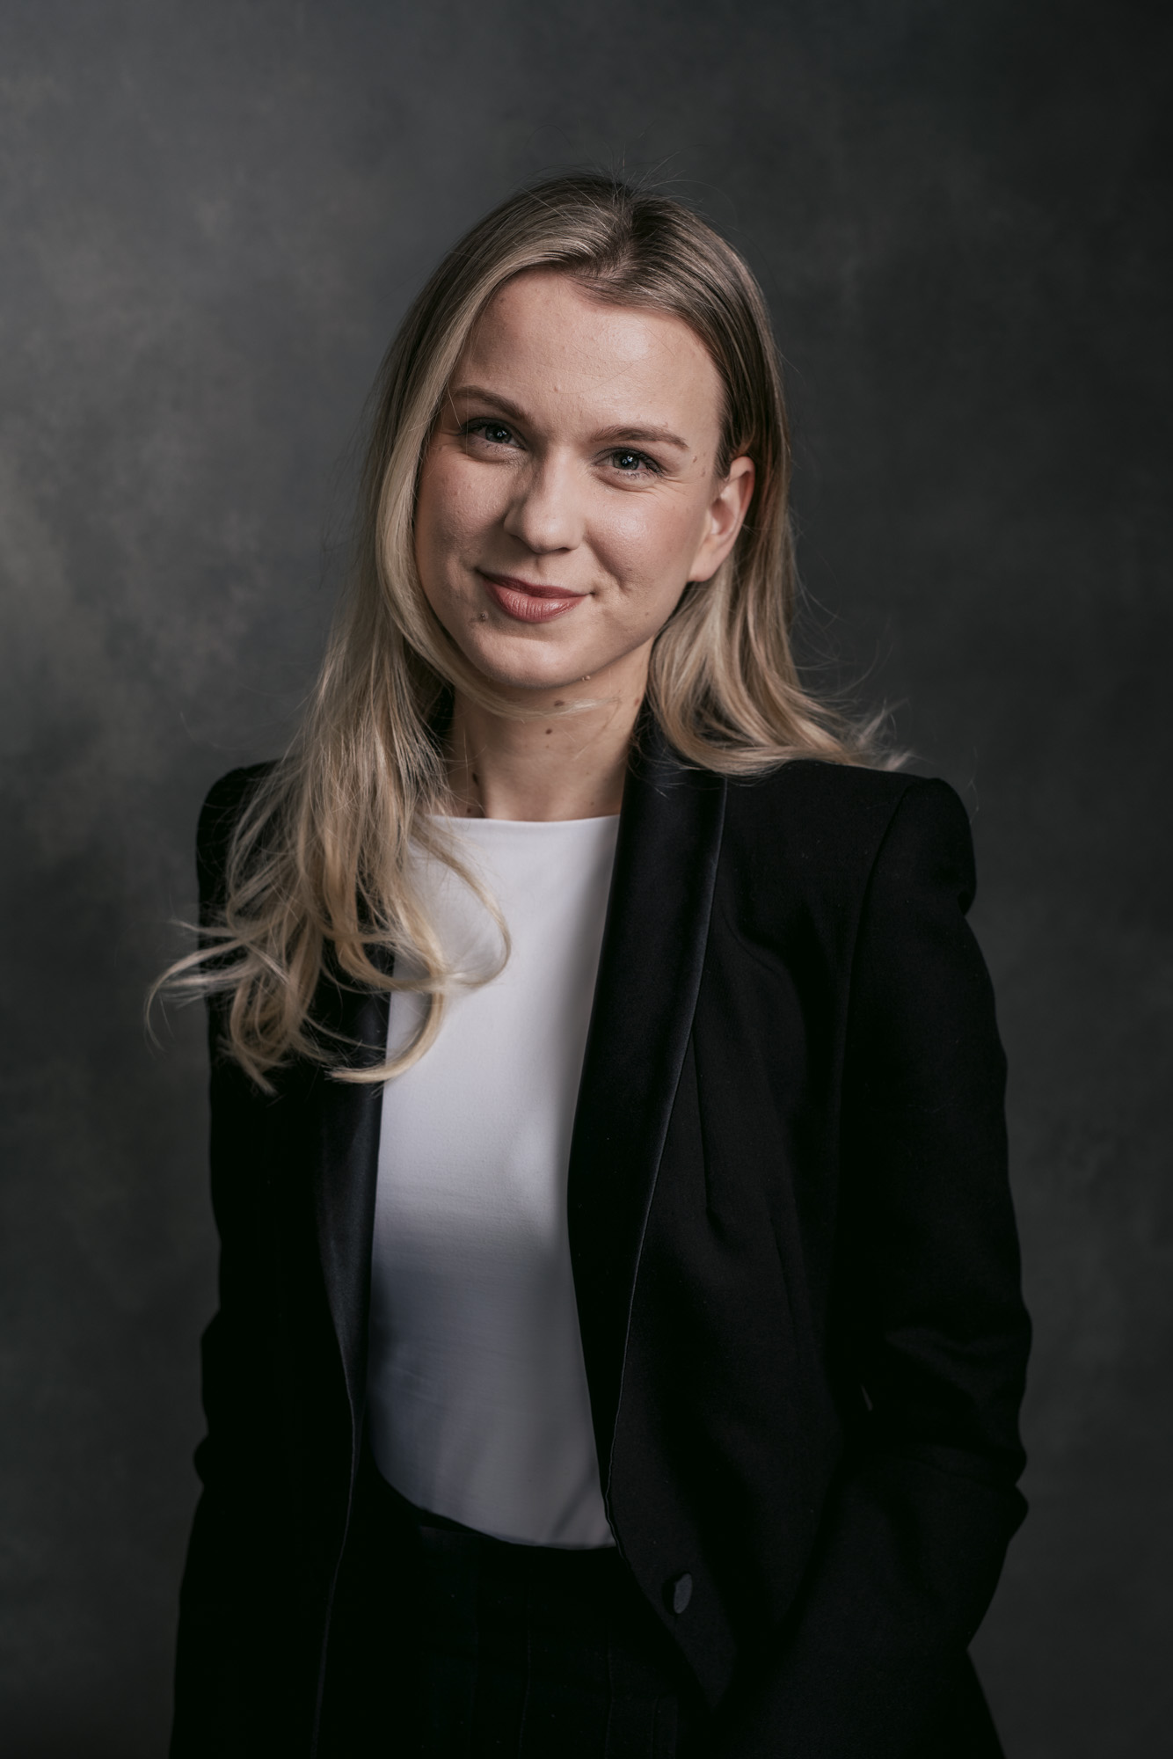




HVALA VAM NA PAŽNJI!
Mislav Bradvica
Kristina Rudec
Andrea Smolić
Ivan Luetić
Stjepan Gvozdić
Ivan Jelić
Dea Krstulović

